Slide 1
2017
旅行的记忆
Travel memories

Slide 2
记录
2017
要么读书，要么旅行，身体和灵魂，必须有一个在路上。
Either reading, or traveling, the body and the soul, must have one on the road

Slide 3
记录
2017
要么读书，要么旅行，身体和灵魂，必须有一个在路上。
Either reading, or traveling, the body and the soul, must have one on the road

Slide 4
只想进行一场漫无目的的旅行，在一个有花有海、安静缓慢的地方晒着太阳无所事事。
Just want to carry out a aimless travel, in a sea of flowers, quiet and slow place drying the sun do nothing.
我的旅行

Slide 5
只想进行一场漫无目的的旅行，在一个有花有海、安静缓慢的地方晒着太阳无所事事。
Just want to carry out a aimless travel, in a sea of flowers, quiet and slow place drying the sun do nothing.
我的旅行

Slide 6
我的
旅行
旅行之意义并不是告诉别人“这里我来过”。是一种改变。旅行会改变人的气质，让人的目光变得更加长远。
The meaning of travel is not to tell others "here I have come". Is a change. Travel will change people's temperament, people look more long-term.

Slide 7
只想进行一场漫无目的的旅行，在一个有花有海、安静缓慢的地方晒着太阳无所事事。
Just want to carry out a aimless travel, in a sea of flowers, quiet and slow place drying the sun do nothing.
我的旅行

Slide 8
我的
旅行
旅行之意义并不是告诉别人“这里我来过”。是一种改变。旅行会改变人的气质，让人的目光变得更加长远。在旅途中，你会看到不同的人有不同的习惯，你才能了解到，并不是每个人都按照你的方式在生活。
The meaning of travel is not to tell others "here I have come". Is a change. Travel will change people's temperament, people's eyes become more long-term. On the road, you will see different people have different habits, you can understand that not everyone is in your way in life.

Slide 9
我的
旅行
旅行之意义并不是告诉别人“这里我来过”。是一种改变。旅行会改变人的气质，让人的目光变得更加长远。
The meaning of travel is not to tell others "here I have come". Is a change. Travel will change people's temperament, people look more long-term.

Slide 10
我的
旅行
旅行之意义并不是告诉别人“这里我来过”。是一种改变。旅行会改变人的气质，让人的目光变得更加长远。
The meaning of travel is not to tell others "here I have come". Is a change. Travel will change people's temperament, people look more long-term.

Slide 11
我的
旅行
你写PPT时，阿拉斯加的鳕鱼正跃出水面，你看报表时，梅里雪山的金丝猴刚好爬上树尖。 你挤进地铁时，西藏的山鹰一直盘旋云端，你在会议中吵架时，尼泊尔的背包客一起端起酒杯坐在火堆旁。

Slide 12
我的
旅行
旅行之意义并不是告诉别人“这里我来过”。是一种改变。旅行会改变人的气质，让人的目光变得更加长远。
The meaning of travel is not to tell others "here I have come". Is a change. Travel will change people's temperament, people look more long-term.

Slide 13
我的
旅行
你写PPT时，阿拉斯加的鳕鱼正跃出水面，你看报表时，梅里雪山的金丝猴刚好爬上树尖。 你挤进地铁时，西藏的山鹰一直盘旋云端，你在会议中吵架时，尼泊尔的背包客一起端起酒杯坐在火堆旁。
My Travel
When you write PPT, Alaska's cod is leaping out of the water, and when you look at the report, the Murray Snow Mountain's golden monkey just climbed the tip of the tree. When you squeeze into the subway, the Tibetan eagle has been hovering over the clouds, and when you quarreled in the meeting, the Nepalese backpackers took the glass and sat down beside the fire.

Slide 14
我的
旅行
旅行之意义并不是告诉别人“这里我来过”。是一种改变。旅行会改变人的气质，让人的目光变得更加长远。
The meaning of travel is not to tell others "here I have come". Is a change. Travel will change people's temperament, people look more long-term.

Slide 15
我的旅行
旅行之意义并不是告诉别人“这里我来过”。是一种改变。旅行会改变人的气质，让人的目光变得更加长远。
The meaning of travel is not to tell others "here I have come". Is a change. Travel will change people's temperament, people look more long-term.
我
的
旅
行
走在路上，留下的痕迹叫青春
走在路上，留下的痕迹叫青春
走在路上，留下的痕迹叫青春
走在路上，留下的痕迹叫青春

Slide 16
我的
旅行
你写PPT时，阿拉斯加的鳕鱼正跃出水面，你看报表时，梅里雪山的金丝猴刚好爬上树尖。 你挤进地铁时，西藏的山鹰一直盘旋云端，你在会议中吵架时，尼泊尔的背包客一起端起酒杯坐在火堆旁。

Slide 17
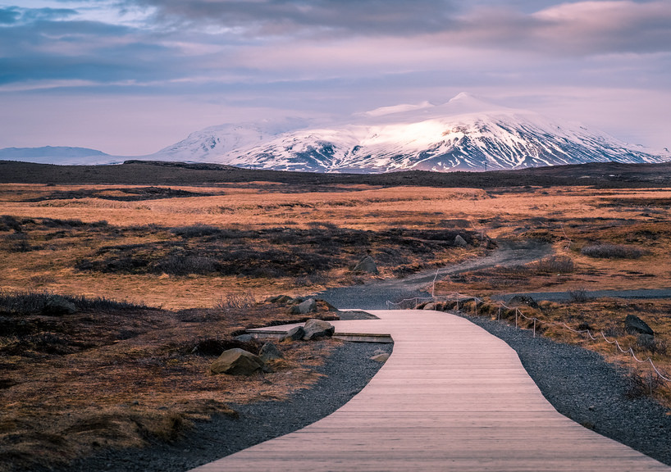
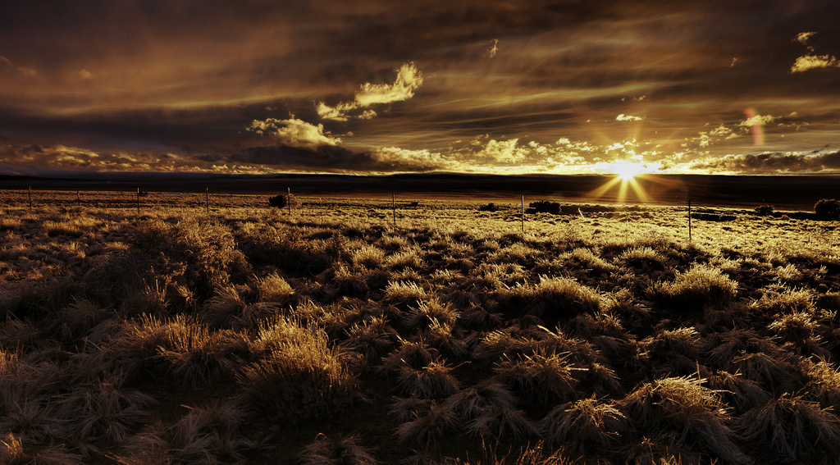
我的
旅行
你写PPT时，阿拉斯加的鳕鱼正跃出水面，你看报表时，梅里雪山的金丝猴刚好爬上树尖。 你挤进地铁时，西藏的山鹰一直盘旋云端，你在会议中吵架时，尼泊尔的背包客一起端起酒杯坐在火堆旁。

Slide 18
我的
旅行
旅行之意义并不是告诉别人“这里我来过”。是一种改变。旅行会改变人的气质，让人的目光变得更加长远。在旅途中，你会看到不同的人有不同的习惯，你才能了解到，并不是每个人都按照你的方式在生活。
The meaning of travel is not to tell others "here I have come". Is a change. Travel will change people's temperament, people's eyes become more long-term. On the road, you will see different people have different habits, you can understand that not everyone is in your way in life.

Slide 19
我的
旅行
旅行之意义并不是告诉别人“这里我来过”。是一种改变。旅行会改变人的气质，让人的目光变得更加长远。
The meaning of travel is not to tell others "here I have come". Is a change. Travel will change people's temperament, people look more long-term.

Slide 20
我的旅行
旅行之意义并不是告诉别人“这里我来过”。是一种改变。旅行会改变人的气质，让人的目光变得更加长远。
The meaning of travel is not to tell others "here I have come". Is a change. Travel will change people's temperament, people look more long-term.

Slide 21
我的
旅行
你写PPT时，阿拉斯加的鳕鱼正跃出水面，你看报表时，梅里雪山的金丝猴刚好爬上树尖。 你挤进地铁时，西藏的山鹰一直盘旋云端，你在会议中吵架时，尼泊尔的背包客一起端起酒杯坐在火堆旁。

Slide 22
我的
旅行
旅行之意义并不是告诉别人“这里我来过”。是一种改变。旅行会改变人的气质，让人的目光变得更加长远。
The meaning of travel is not to tell others "here I have come". Is a change. Travel will change people's temperament, people look more long-term.

Slide 23
我的
旅行
你写PPT时，阿拉斯加的鳕鱼正跃出水面，你看报表时，梅里雪山的金丝猴刚好爬上树尖。 你挤进地铁时，西藏的山鹰一直盘旋云端，你在会议中吵架时，尼泊尔的背包客一起端起酒杯坐在火堆旁。

Slide 24
我的
旅行
旅行之意义并不是告诉别人“这里我来过”。是一种改变。旅行会改变人的气质，让人的目光变得更加长远。
The meaning of travel is not to tell others "here I have come". Is a change. Travel will change people's temperament, people look more long-term.

Slide 25
2017
旅行的记忆
Travel memories

